Slide 1

Образование сегодня: современные тренды и драйверы развития в работе старшего воспитателя
Гусева Т. А.,
кандидат педагогических наук,
СПБ ГБПОУ Педагогический колледж № 8

Slide 2


Компетенции
Компетенция рассматривается в качестве заданной нормы образовательной подготовки, а компетентность – это результаты образования и качества личности, необходимые для плодотворной и эффективной деятельности в определенной области
Профессиональная компетентность
Коммуникативная компетентность
Информационная компетентность
Правовая компетентность

Slide 3


Современные тренды
Работа с конкретным педагогом
Работа с педагогическим коллективом
Работа по отношению к общей системе образования

Slide 4


Современные направления
Наставничество
ИКТехнологии
Издательское дело
Ворлдскилс, Baby skills

Slide 5


Этапы Наставничества
1. Планирование и внедрение
2. Отбор наставников
4. Обучение
3. Подготовка
наставников
5. Оценка результата
6. Изменения процедуры
наставничества,
поощрение лучших
наставников

Slide 6



Наставничество
форма участия опытных профессионалов в подготовке и воспитании молодежи по соответствующей профессии
Суть наставничества – передача богатого личного опыта профессиональной деятельности молодому человеку, в ускорении его адаптации к профессиональной деятельности, оказание помощи и поддержки.

Slide 7
ФГОС СПО
ОК 5 – Использовать информационно-коммуникационные технологии совершенствования профессиональной деятельности.
ПК 5.1. Разрабатывать методические материалы на основе примерных с учетом особенностей возраста, группы и отдельных воспитанников.
ПК 5.3. Систематизировать и оценивать педагогический опыт и образовательные технологии в области дошкольного образования
Знать и использовать:
- основные технологии создания, редактирования, оформления, сохранения, передачи и поиска информационных объектов различного типа (текстовых, графических, числовых и тому подобных) с помощью современных программных средств;
- возможности использования ресурсов сети Интернет для совершенствования профессиональной деятельности.

Slide 8
ИКТ в работе с детьми
ИКТ в работе с педагогами и специалистами ДОУ
ИКТ в работе с родителями

Slide 9
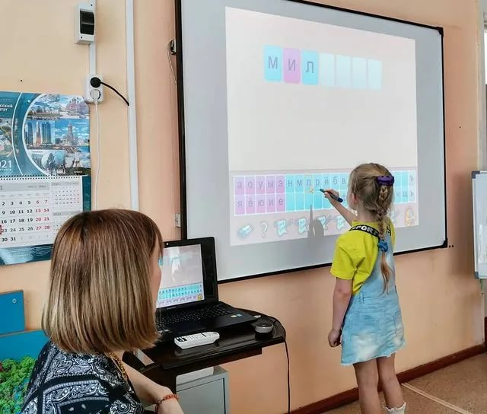
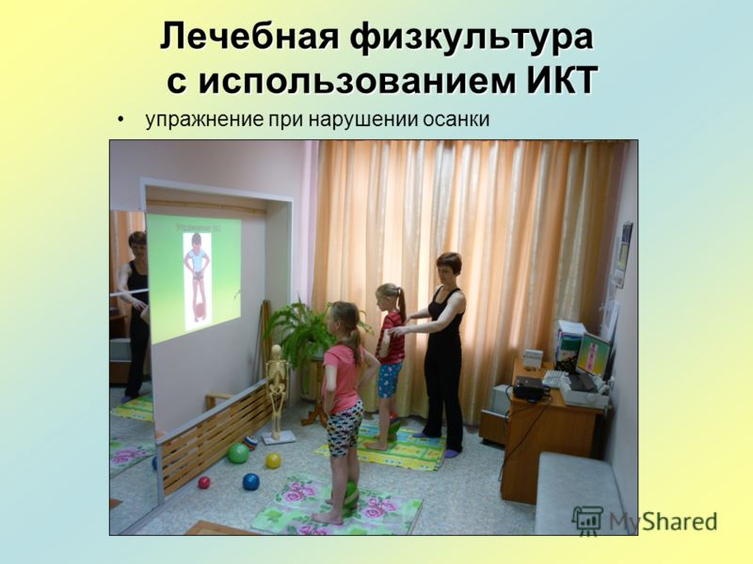
Видео контент для детей

Slide 10
Сайты педагогов
teacher-site.ru
1
google.ru
2
3
a2b2.ru
Он-лайн сервисы
1
LearningApps https://learningapps.org/
2
Learnis https://www.learnis.ru/

Slide 11
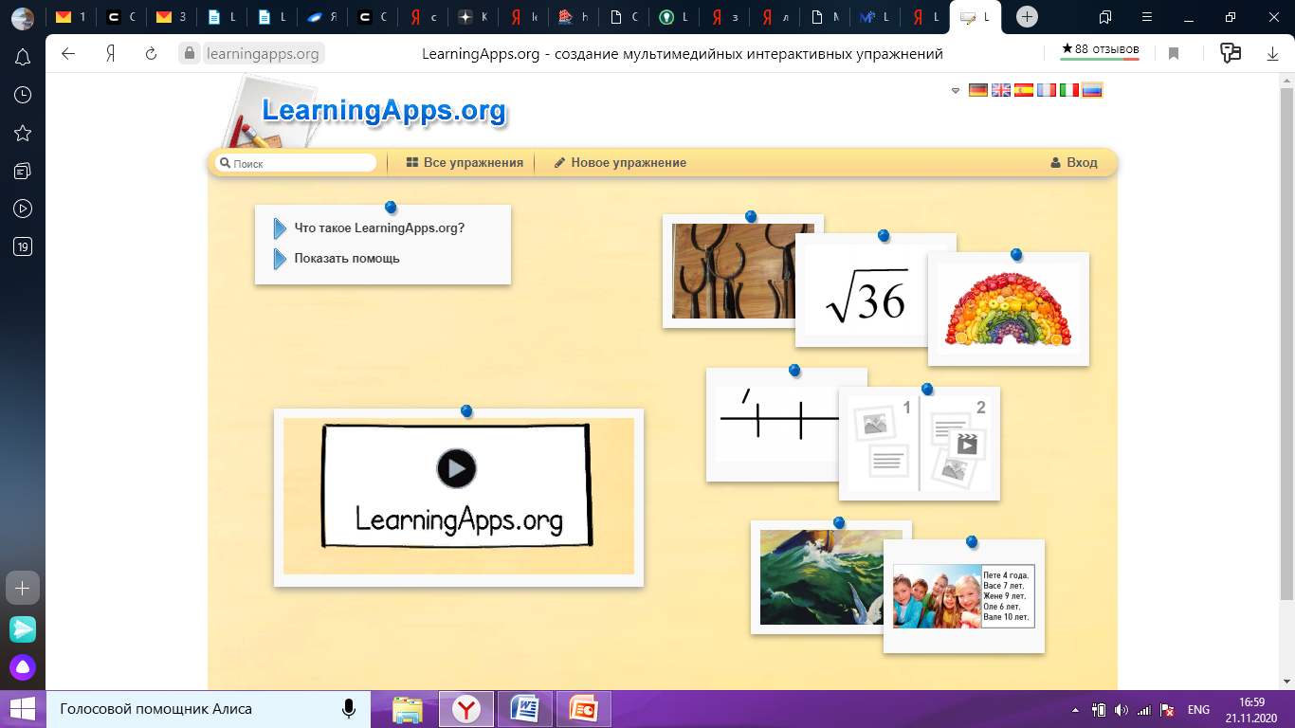
LearningApps
Один из самых популярных сервисов для создания интерактивных обучающих упражнений, викторин, тестов

Slide 12
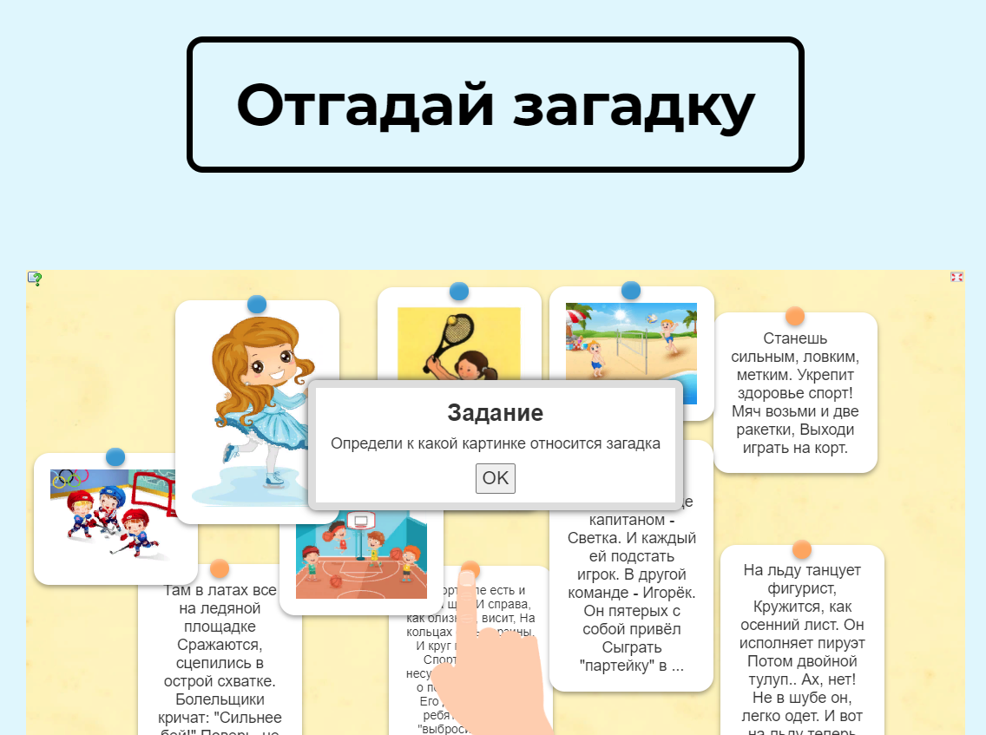
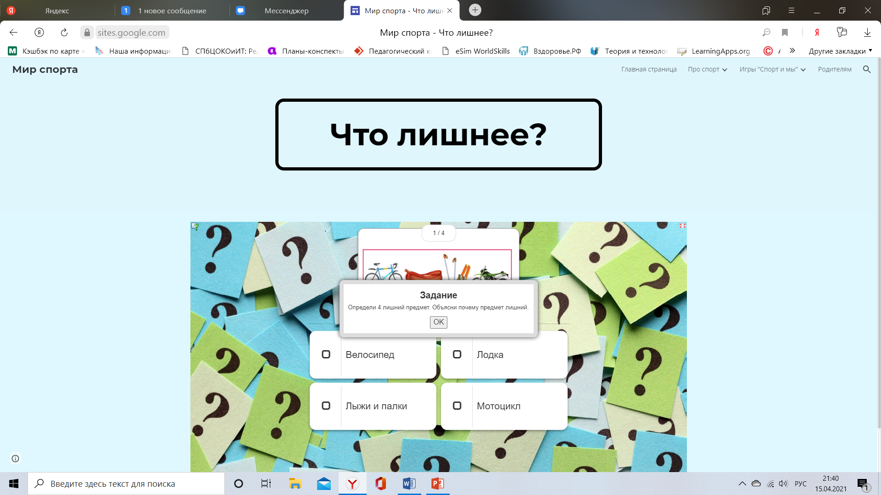
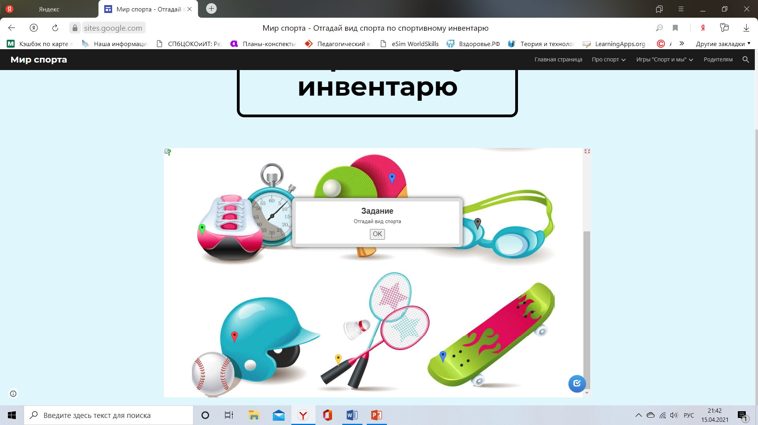
26 видов упражнений

Slide 13
Сайты для оформления
1
Лена Голд http://www.lenagold.ru/
2
Детские презентации https://viki.rdf.ru/
3
Это интересно! http://www.tavika.ru/
4
shutterstock.com

Slide 14


Виртуальное общение
Чат, чаттер (англ. chatter — болтать) — средство обмена сообщениями по компьютерной сети в режиме реального времени, а также программное обеспечение, позволяющее организовывать такое общение

Slide 15

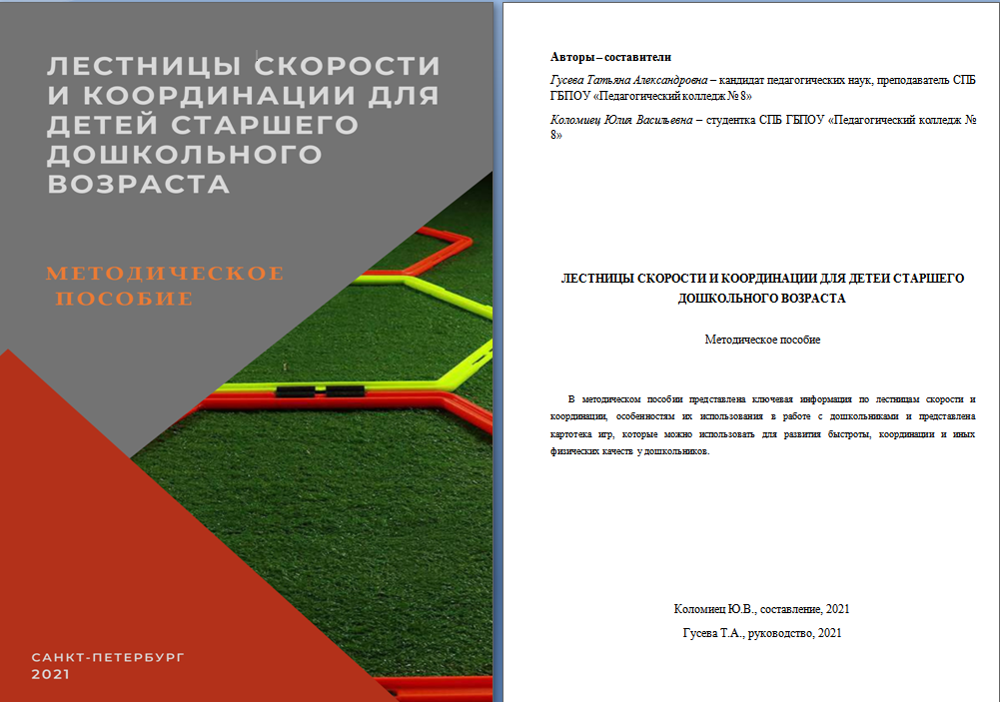



Издательская деятельность

Slide 16

Компетенция
Дошкольное воспитание

Slide 17

Возрастной диапазон
Бэби
5-7 лет
Юниоры
10 -16 лет
Основные
16-22 года
Навыки мудрых
50+лет

Slide 18

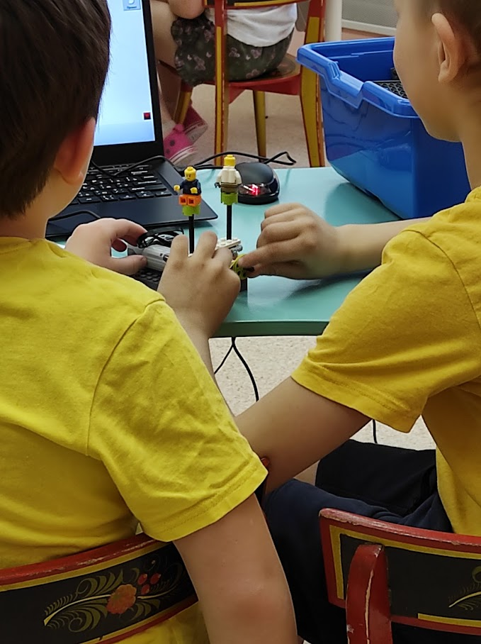
Конкурсные задания
1. Разработка и проведение интегрированного занятия по познавательному развитию (виртуальная экскурсия в мобильном куполе) и робототехнике

Slide 19
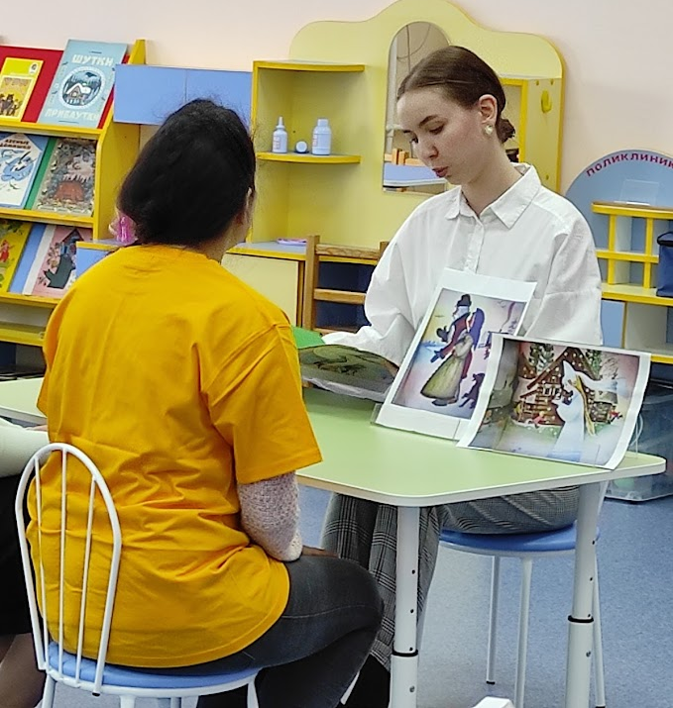
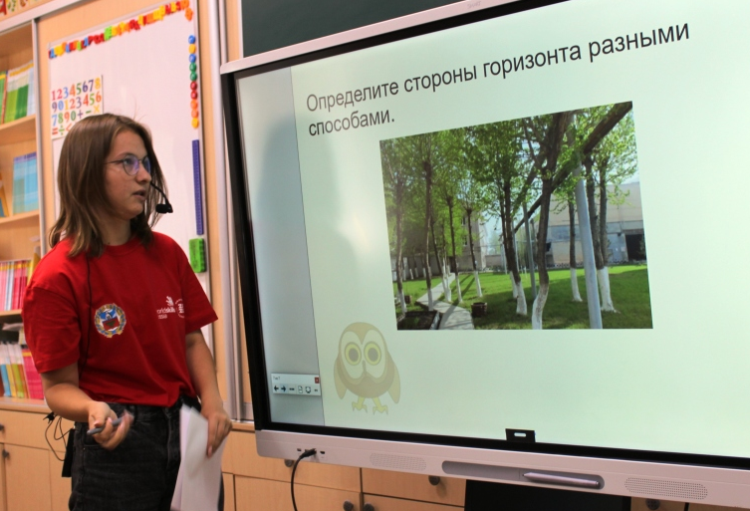
Конкурсные задания
2. Разработка и проведение интегрированного занятия по речевому развитию (выразительное чтение) с подгруппой детей с включением дидактической игры на ИКТ оборудовании

Slide 20
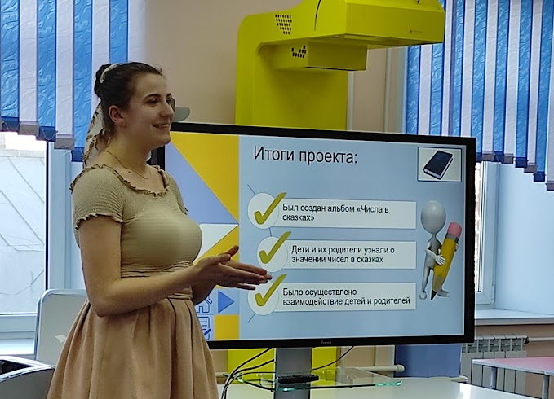
Конкурсные задания
3. Разработка совместного проекта воспитателя, детей и родителей, оформление презентации об этапах проекта и его результатах с применением ИКТ для выступления с сообщением о проекте на родительском собрании

Slide 21
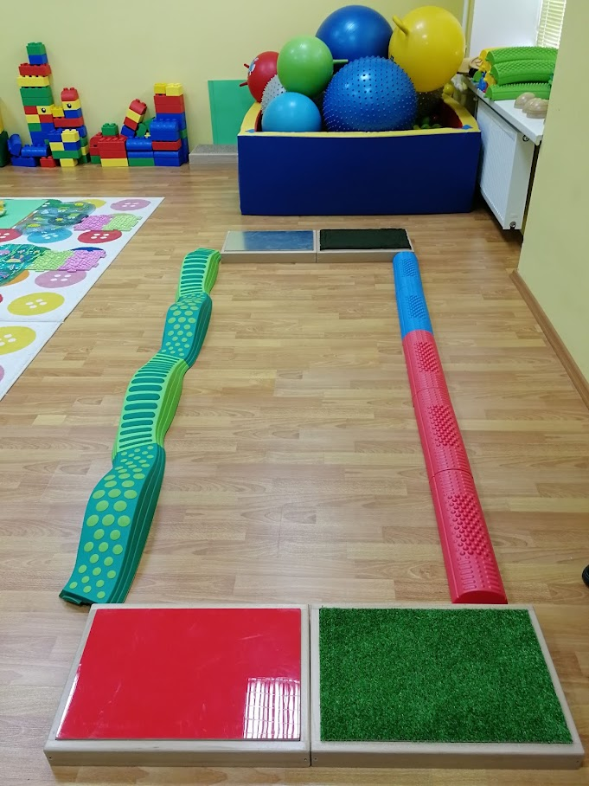
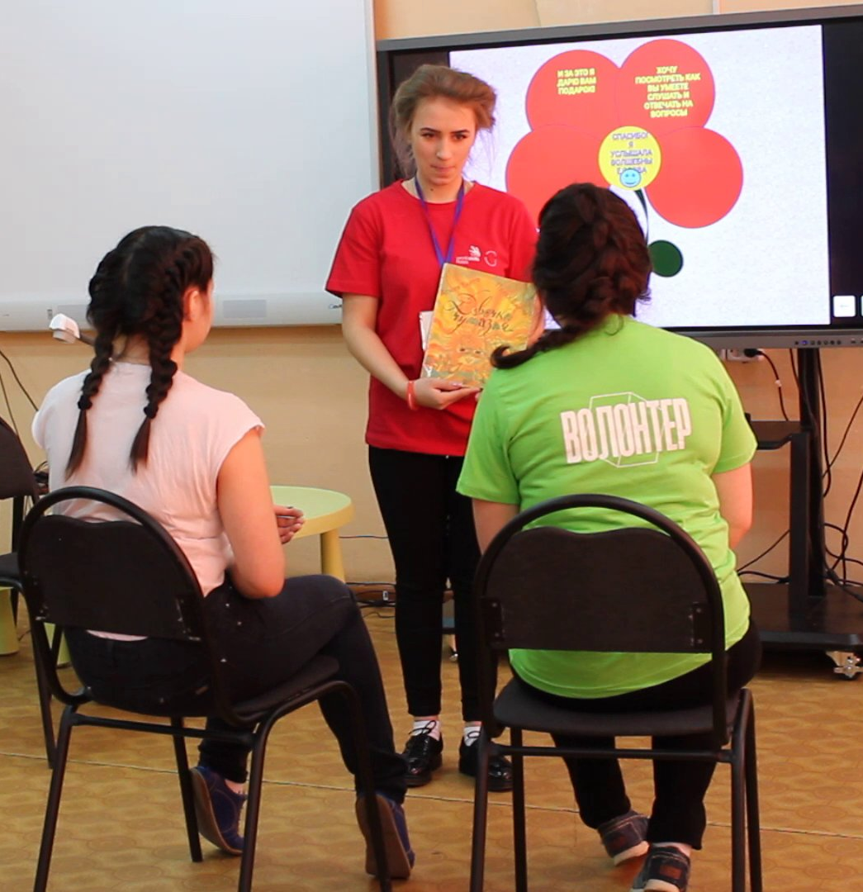
Конкурсные задания
4. Организация режима второй половины дня

Slide 22
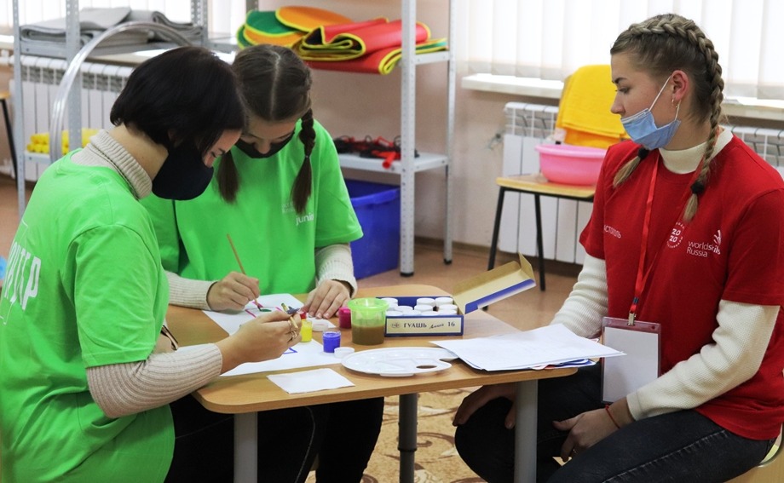
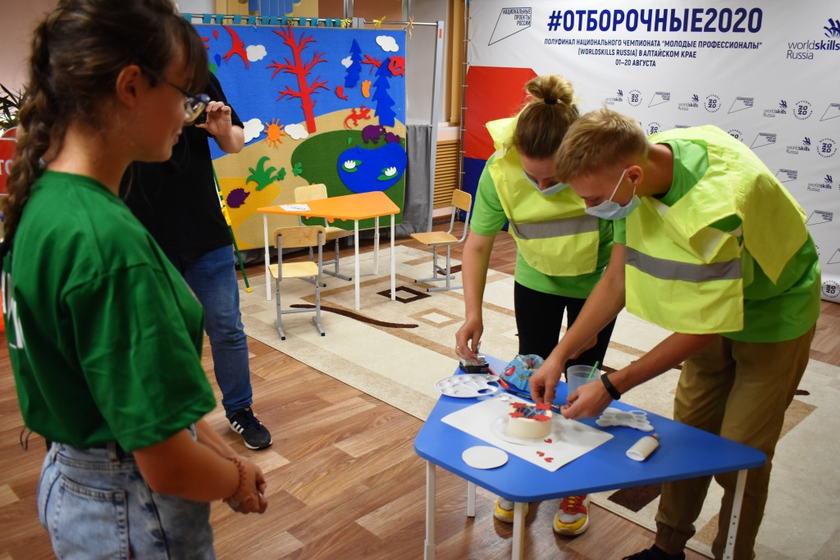
Конкурсные задания
5. Организация и руководство свободной совместной деятельностью воспитателя с детьми дошкольного возраста (с элементами самостоятельной деятельности детей)

Slide 23


ДЕТСКИЙ ЧЕМПИОНАТ
BABY SKILLS
https://www.babyskills.info/о-чемпионате

Slide 24
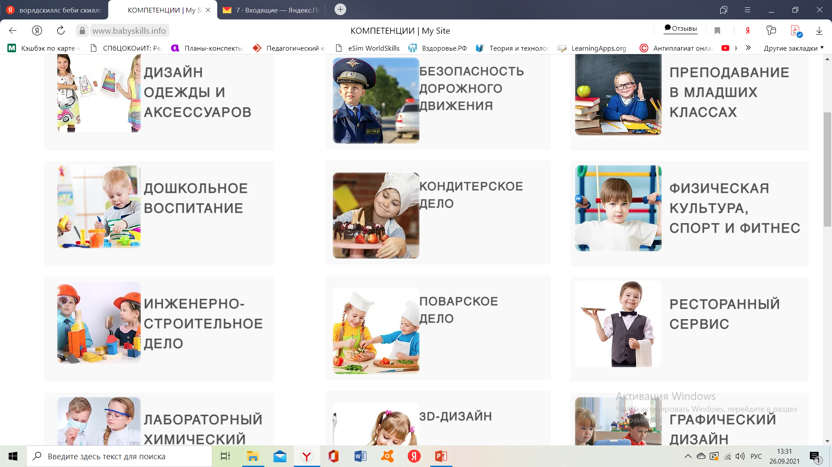
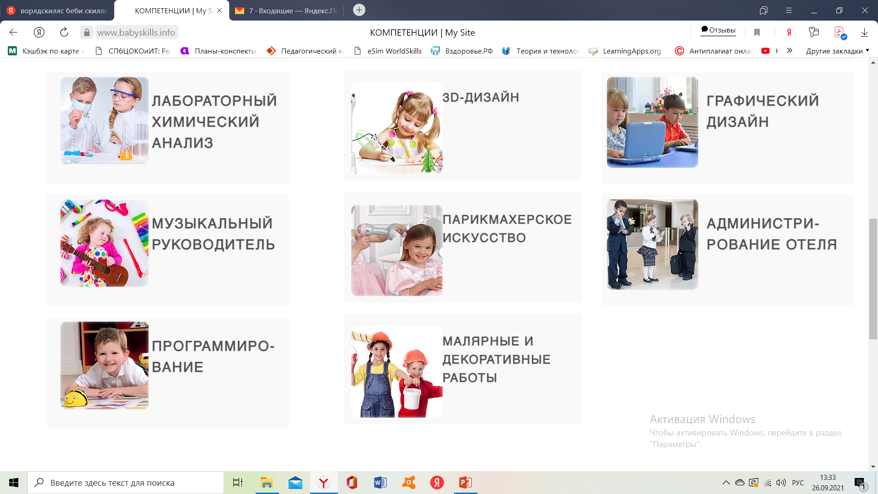

Slide 25

Образовательный
Модуль

Slide 26
Инструментальный
Модуль

Slide 27
Скилл Модуль

Slide 28
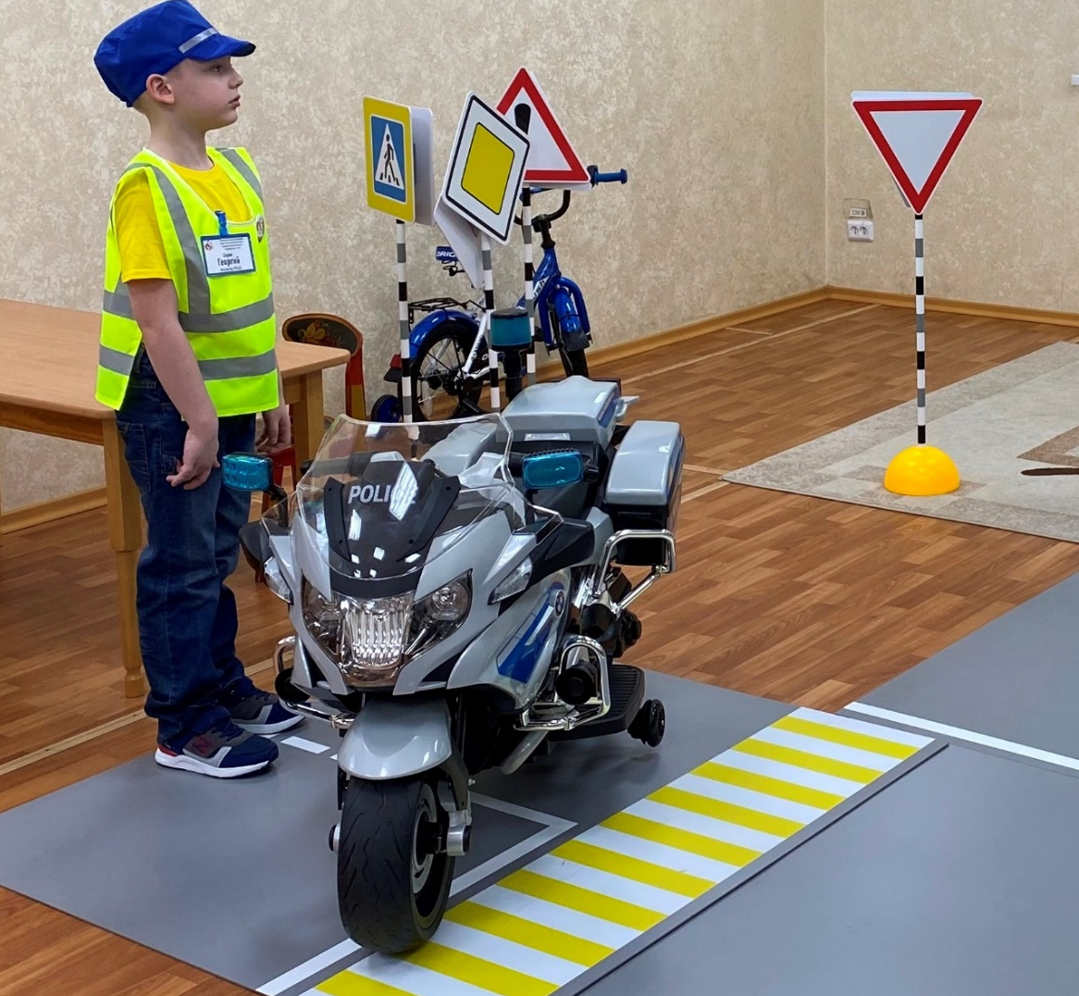
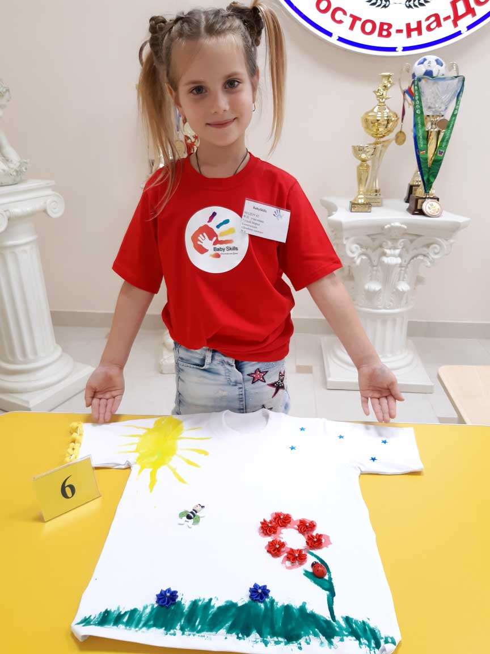
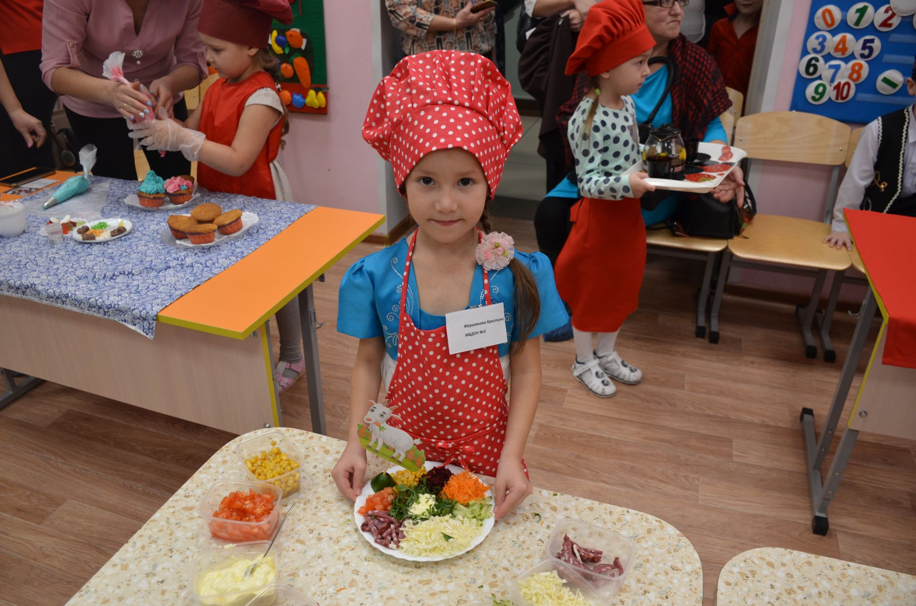
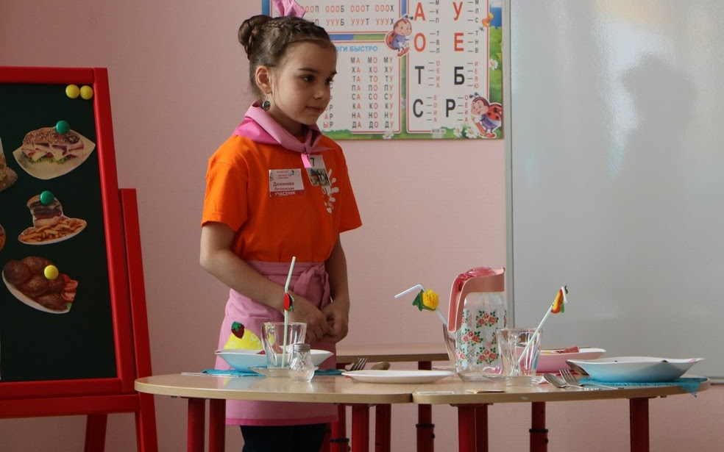

Slide 29


СПАСИБО
ЗА ВНИМАНИЕ!

